Slide 1


ГБОУ Школа № 709
Дошкольное отделение № 5
Грамматика для детей 4 – 5 лет
Образование множественного числа имён существительных
«ОДИН – МНОГО»
Подготовила
учитель – логопед Бахтина Ю.О.

Slide 2
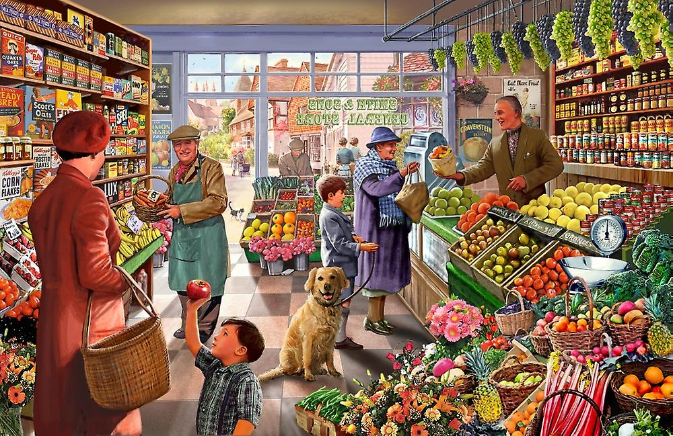
Это магазин. В магазине продаётся много товаров.

Slide 3
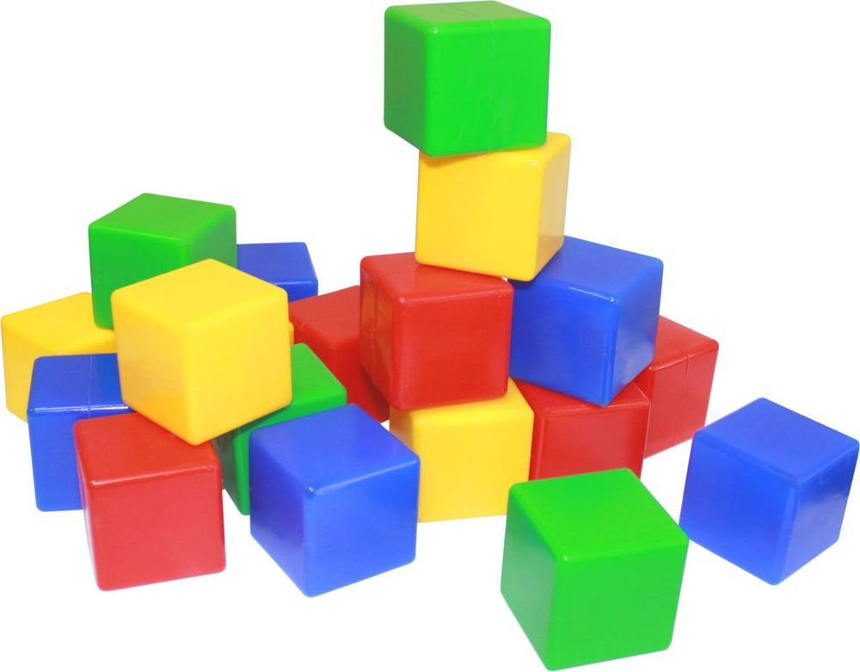
Давай скажем, чего в магазине много?
- Много кубиков (ответ ребёнка)

Slide 4
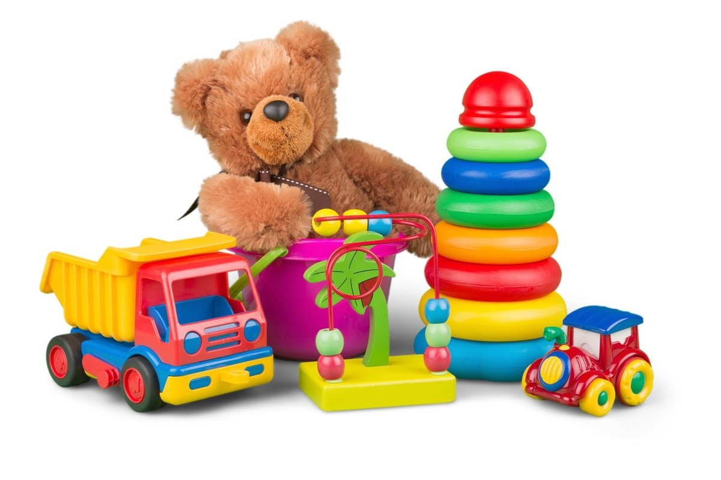
Много игрушек

Slide 5
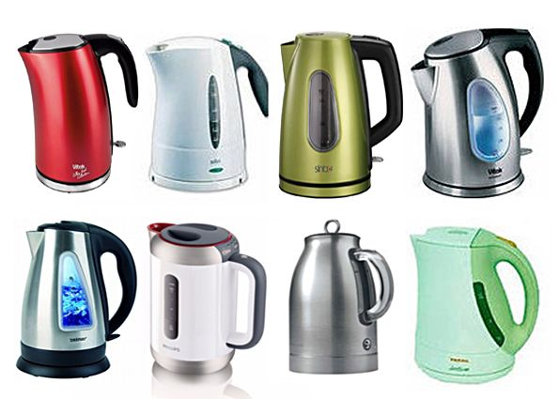
Много чайников

Slide 6
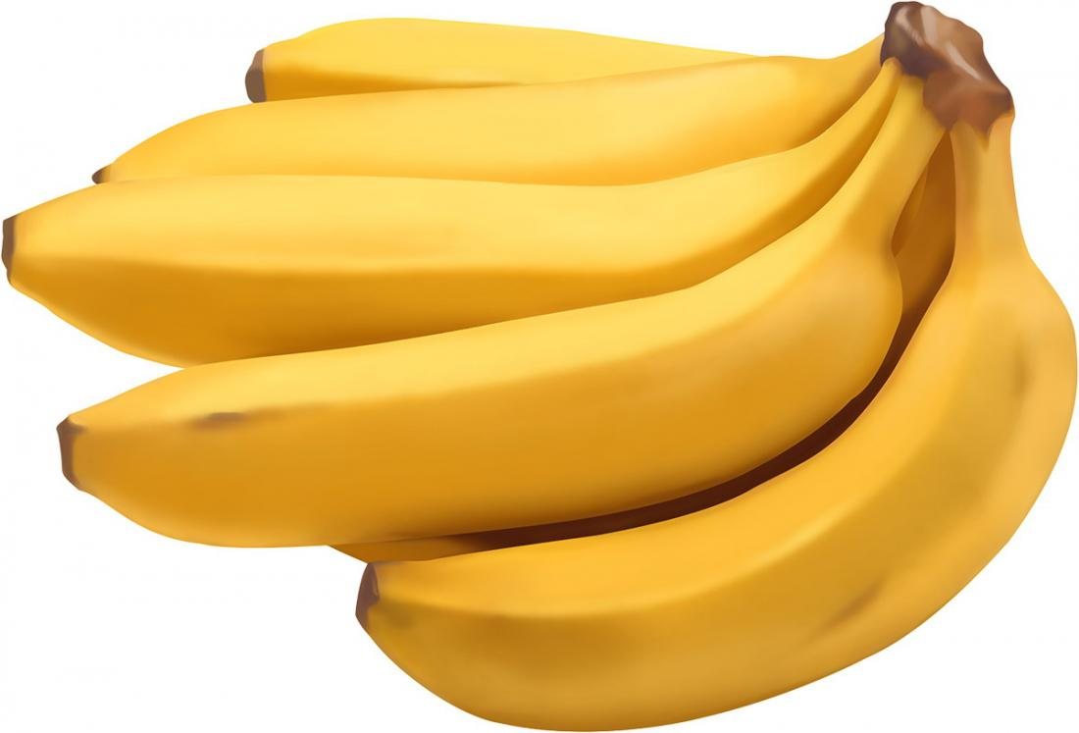
Много бананов

Slide 7

Молодец!

Slide 8
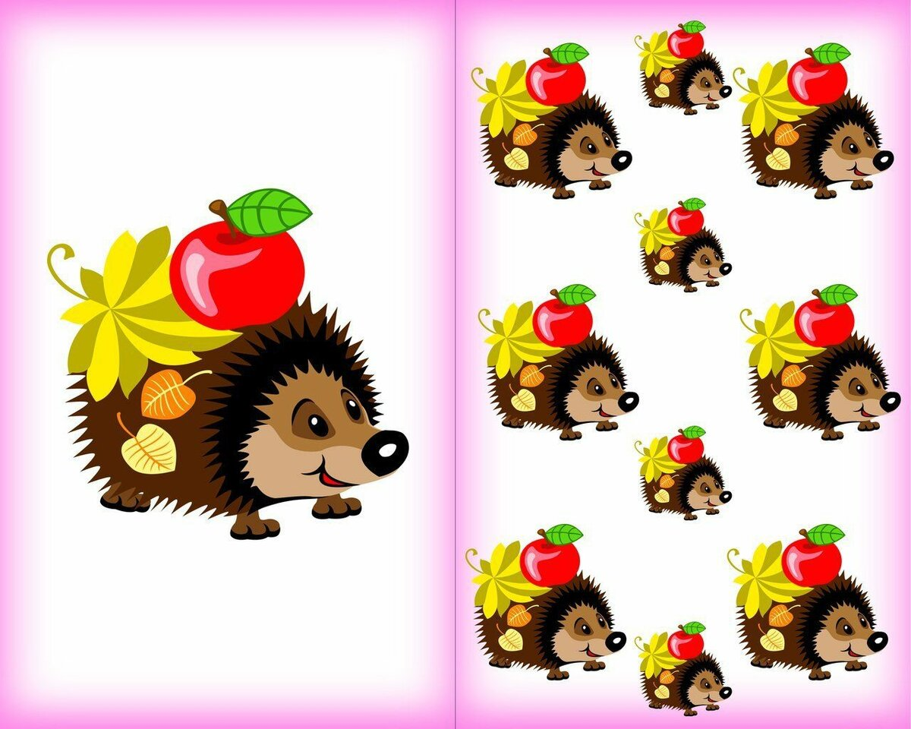
А теперь мы поиграем в такую игру. Будем называть картинки так.
Один ёж - много ежей

Slide 9
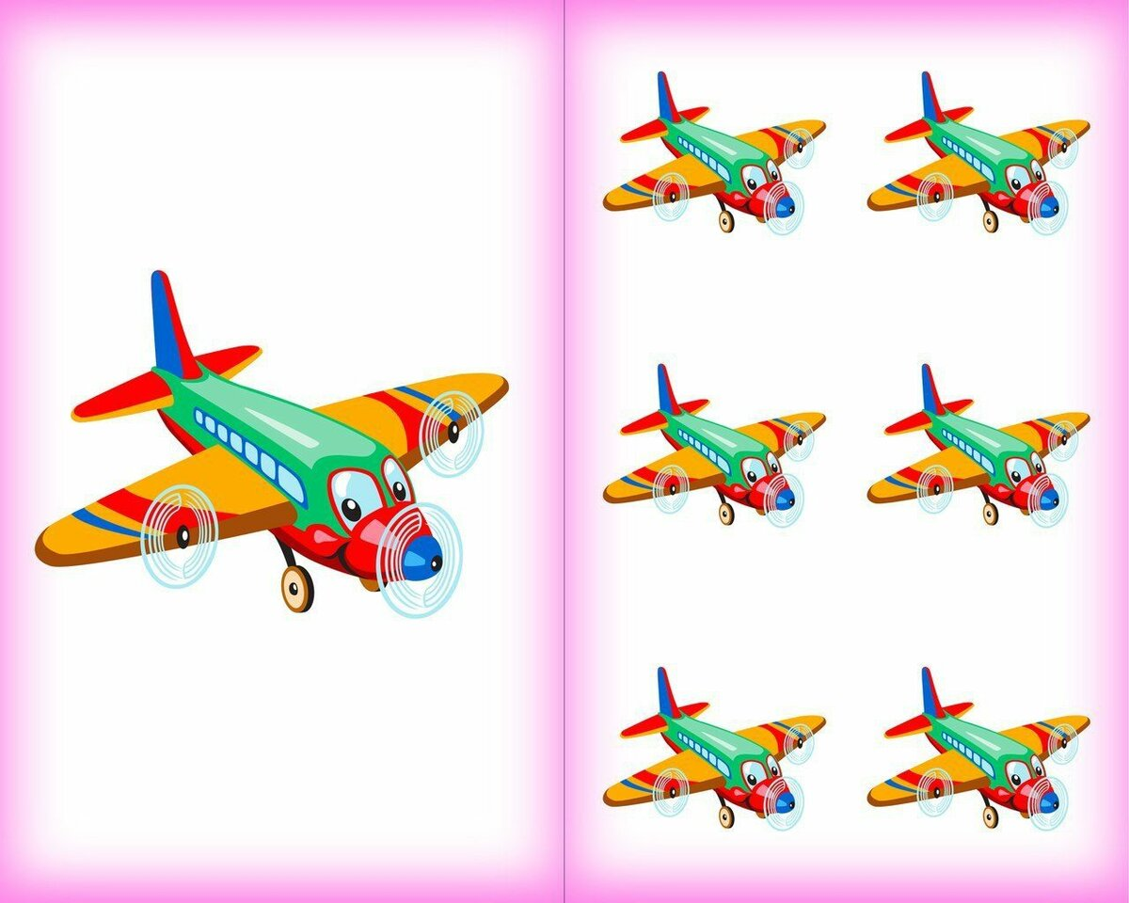
Один самолёт – много самолётов

Slide 10
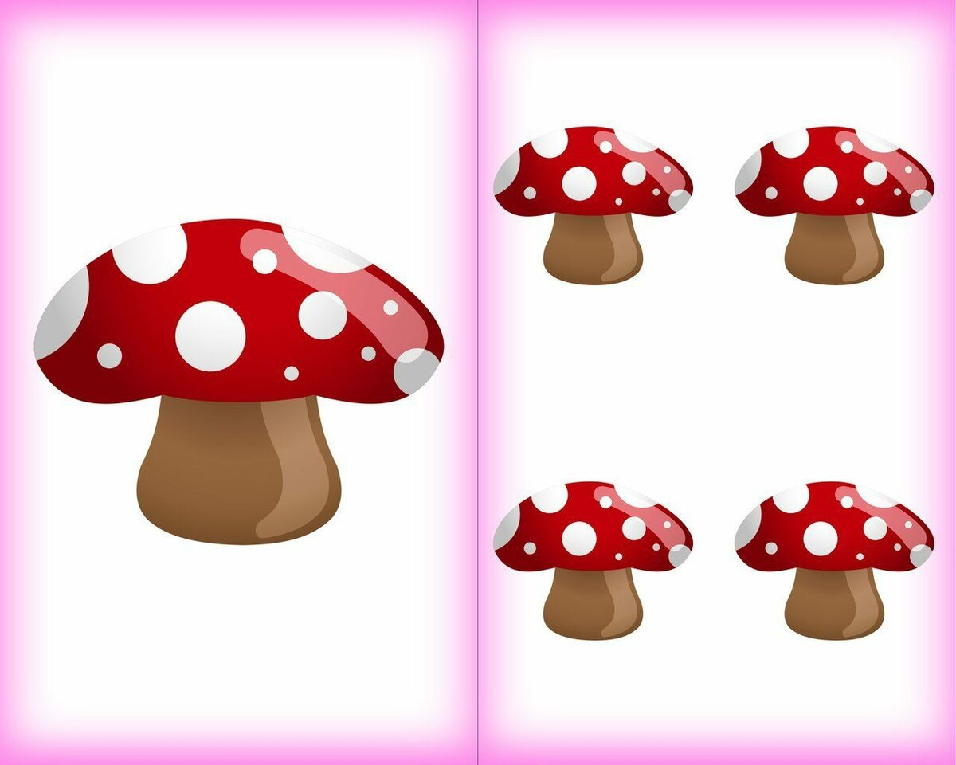
Один гриб – много грибов

Slide 11
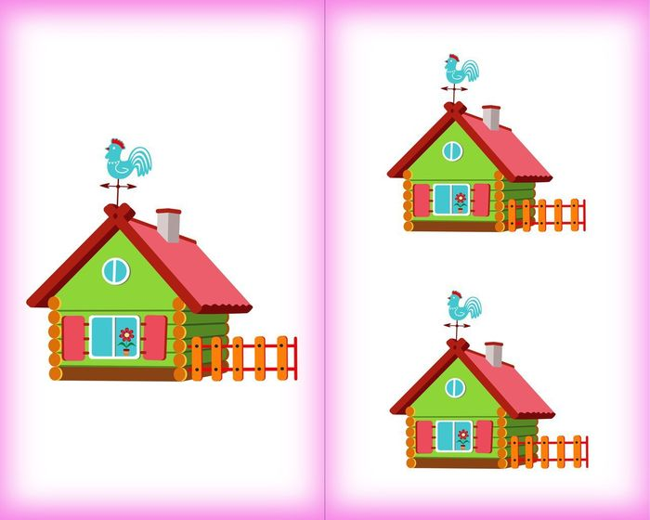
Один дом – много домов

Slide 12
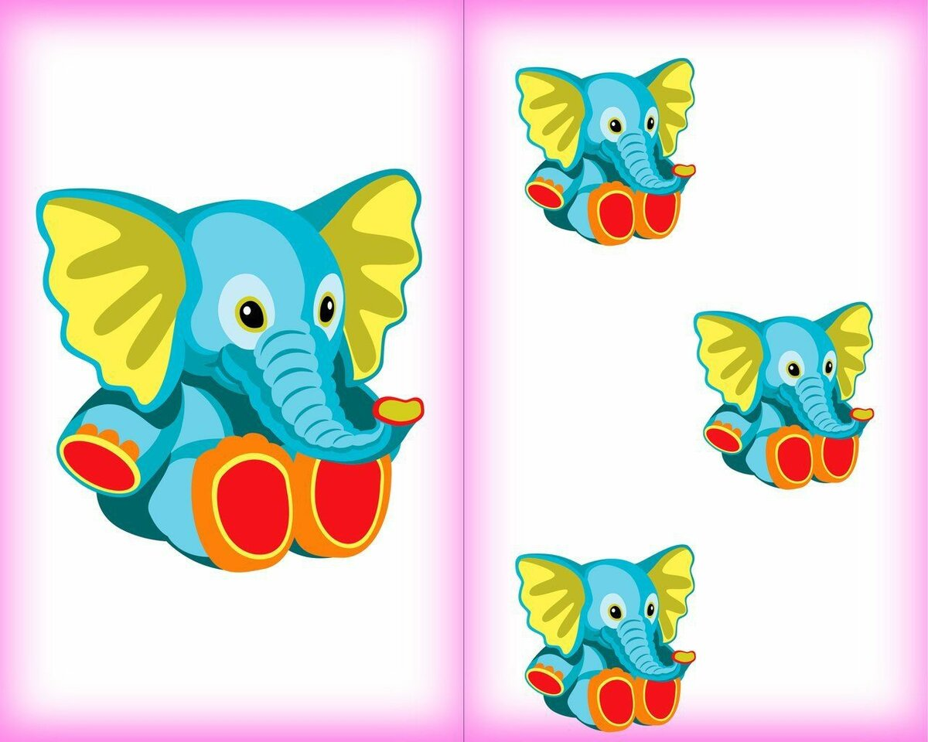
Один слон – много слонов

Slide 13

Отлично!

Slide 14
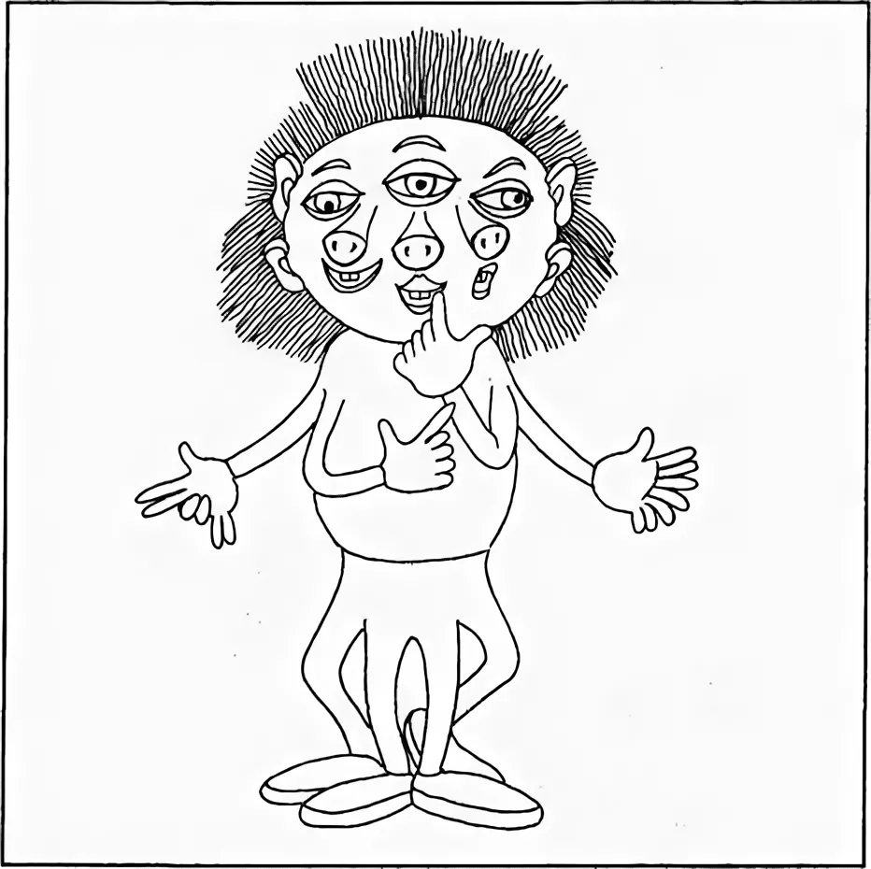
Игра «Инопланетянин»
К нам прилетел инопланетянин с другой планеты! Посмотри, какой он странный. У него всего много. Давай скажем, чего у него много?
Много ушей
Много рук
Много ног
Много волос
Много ртов
Много носов
Много глаз
Много пальцев
Много бровей

Slide 15

Какой ты внимательный, мой друг!

Slide 16
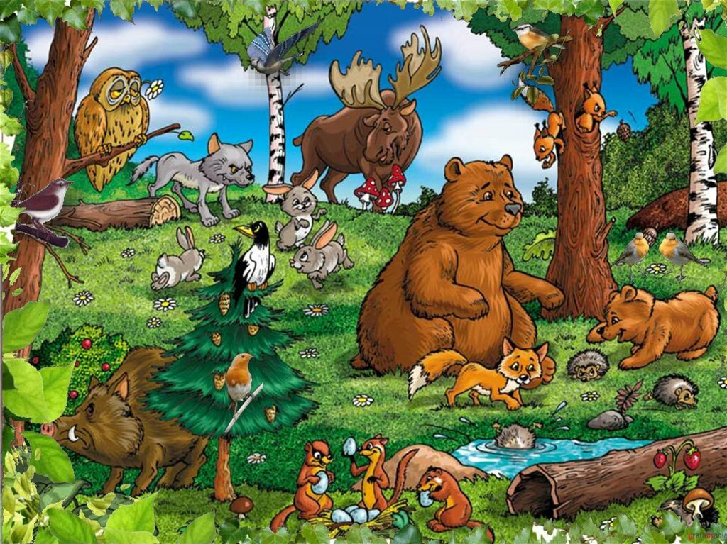

Slide 17

Здорово!

Slide 18
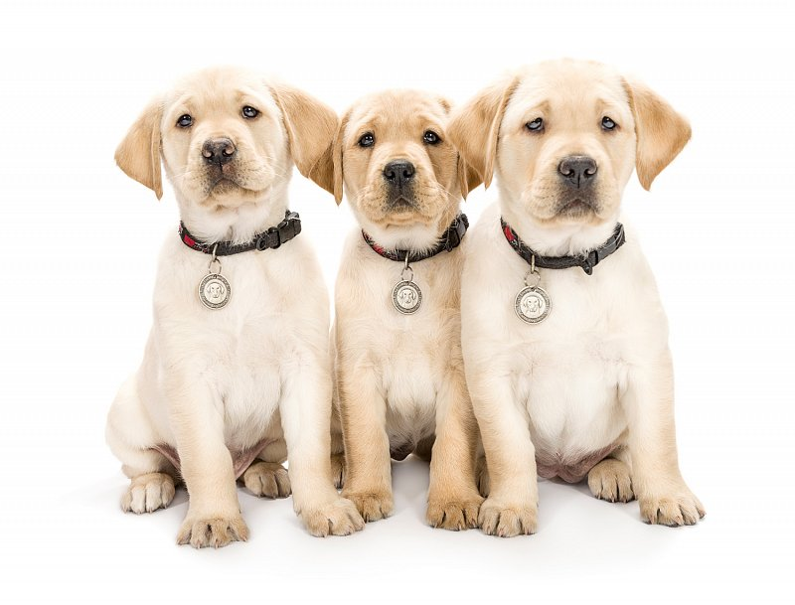
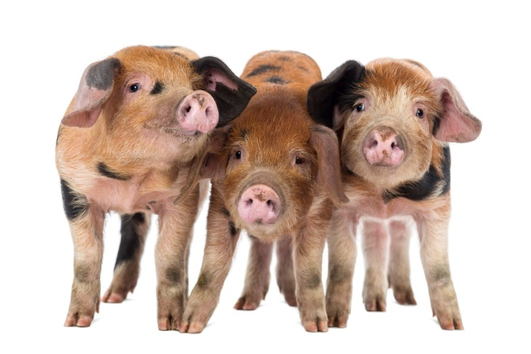
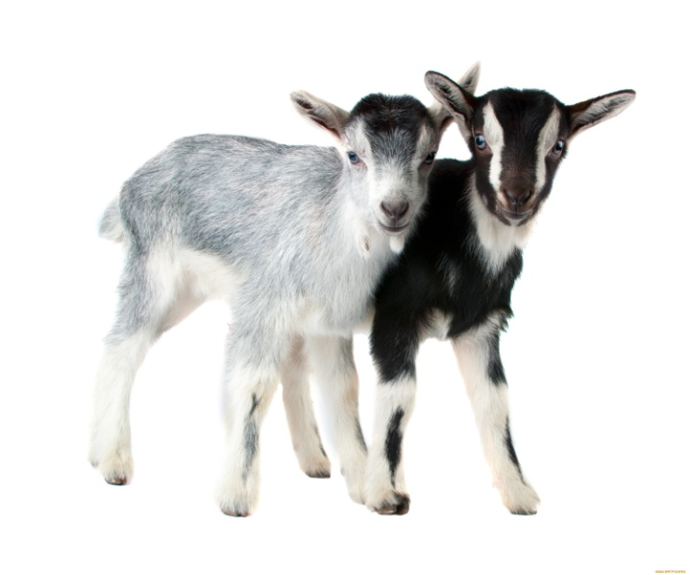
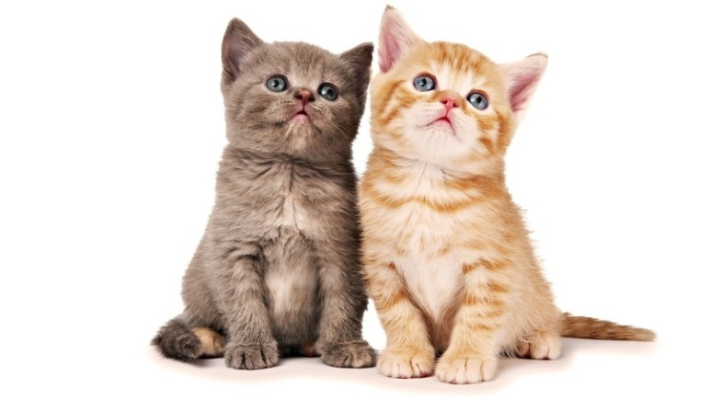
Назови детёнышей

Slide 19
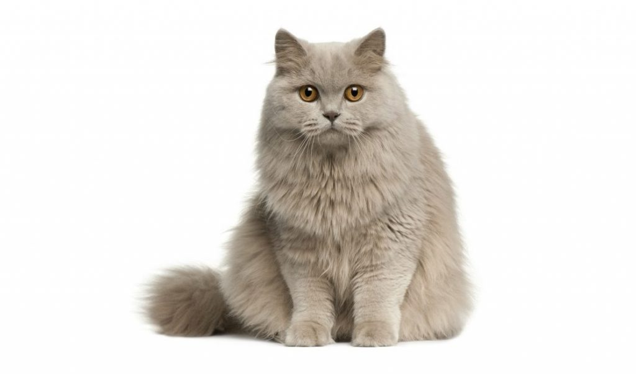
У мамы кошки много… (котят)

Slide 20
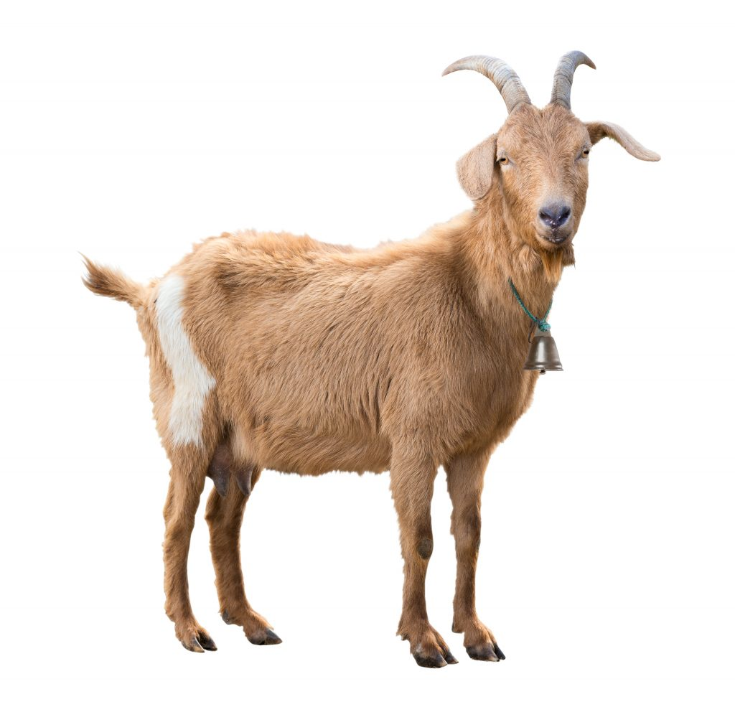
У мамы козы много…(козлят)

Slide 21
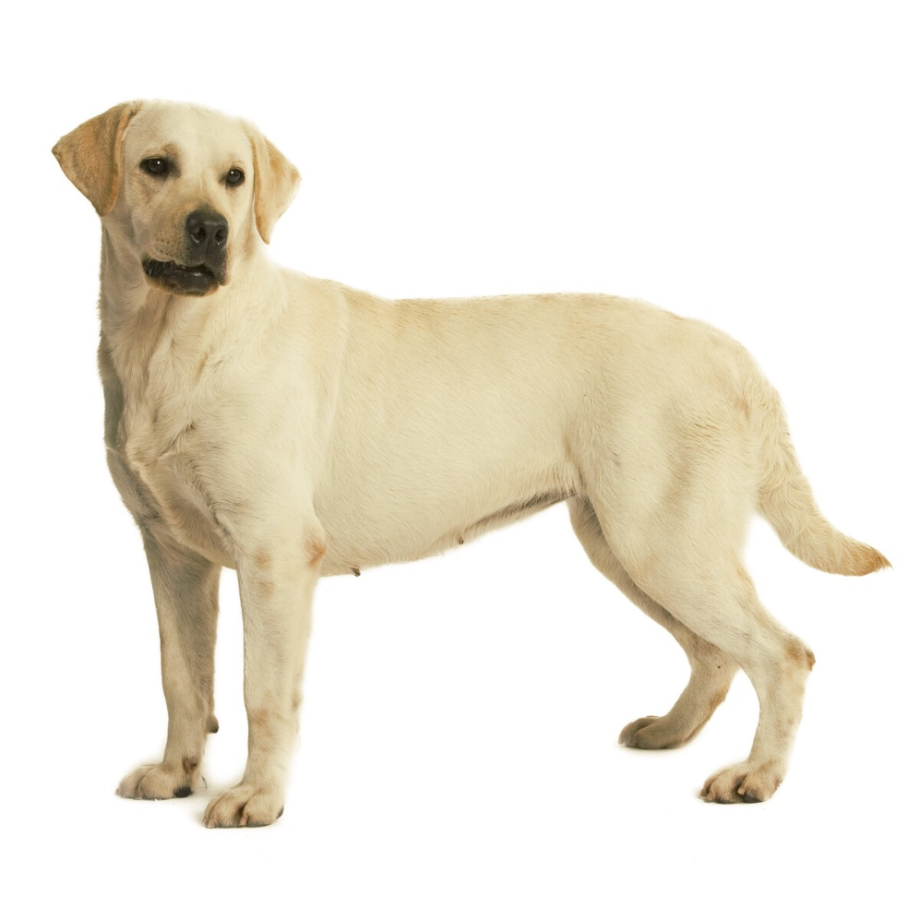
У мамы собаки много…(щенят)

Slide 22
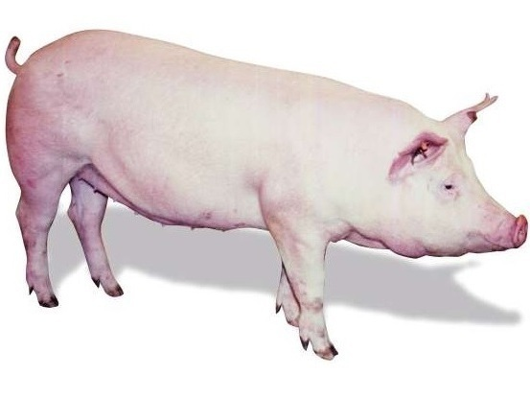
У мамы свиньи много…(поросят)

Slide 23
Отлично!

